Slide 1

Scuola dell’Infanzia di San Gregorio Magno
Spettacolo Natalizio
“Natale in allegria”
7 Dicembre 2017
a cura dell’insegnante Maria Eugenia Sorvillo

Slide 2
Spettacolo:“Natale in allegria”
Il teatro è uno strumento in grado di stimolare ed allargare i meccanismi creativi e comunicativi nei bambini. Secondo Roberto Piumini, il teatro è una casa dai molti linguaggi e in questa ottica che si inseriscono le rappresentazioni teatrali, coinvolgendo i piccoli spettatori attraverso diversi stimoli: visivi, sonori ed emotivi, usando diversi e inusuali modelli di comunicazione ed affrontando una nutrita serie di temi.
Per celebrare la magia del Natale abbiamo assistito ad uno spettacolo di agile impianto scenico ma di grande divertimento e alto profilo didattico.
Lo spettacolo natalizio “Natale in allegria” si è articolato in diversi momenti:
- spettacolo dei burattini dove alcune maschere tipiche del teatro classico napoletano come Pulcinella e Babbo Natale sono stati i protagonisti di una simpaticissima storia in tema natalizio. Tanta allegria con battute gag comiche e musica dove i bambini hanno interagito con i burattini diventando i veri protagonisti dello spettacolo.
- spettacolo di magia comica, uno show del mago che ha giocato con i bambini coinvolgendoli con clownerie e magia comica tutta da ridere.
– spettacolo di bolle di sapone giganti che ha stupito e divertito il pubblico.
- Gran finale “Arrivo di Babbo Natale” che dopo aver letto alcune letterine preparate dai bambini ha consegnato un simpatico regalino a tutti i partecipanti.

Slide 3
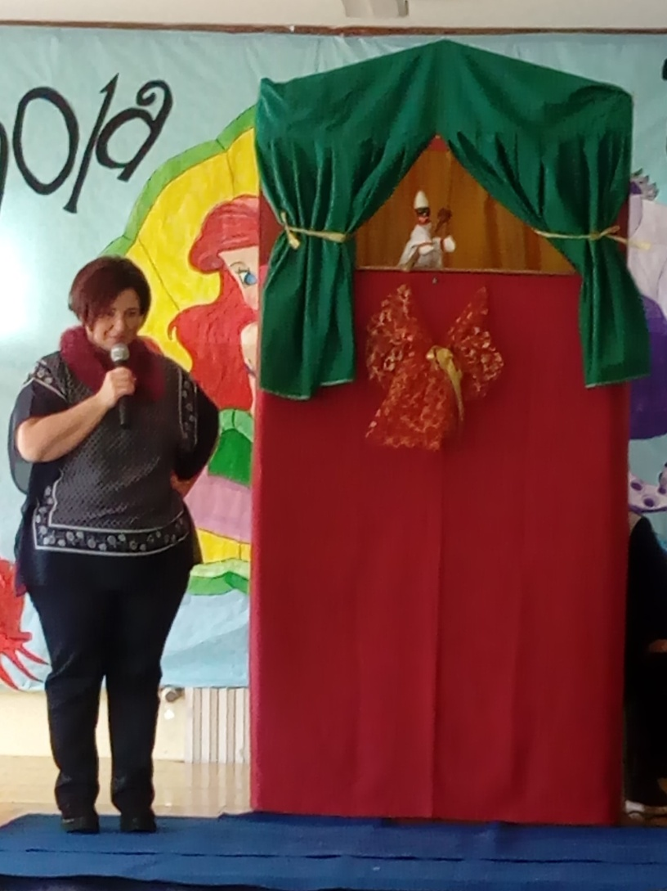
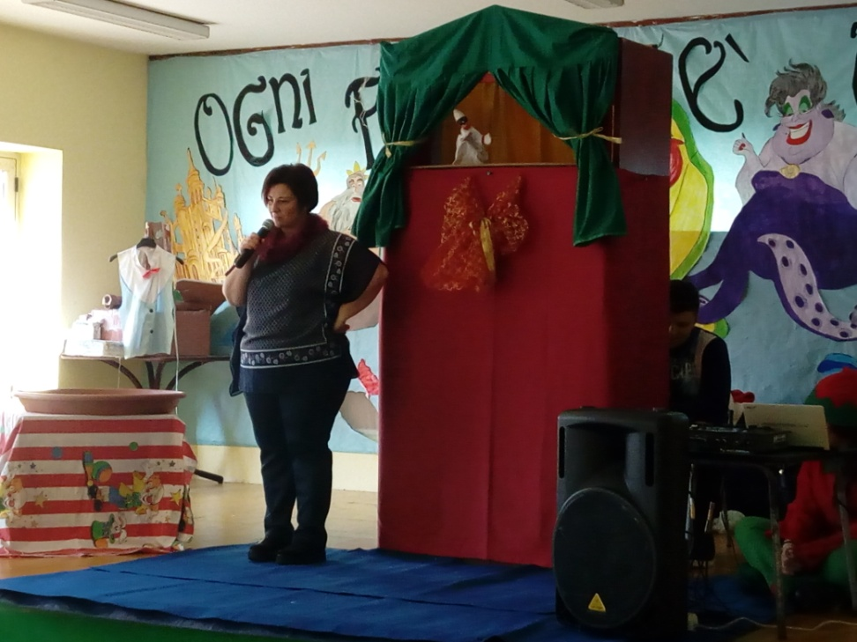
Inizia il teatro dei burattini

Slide 4
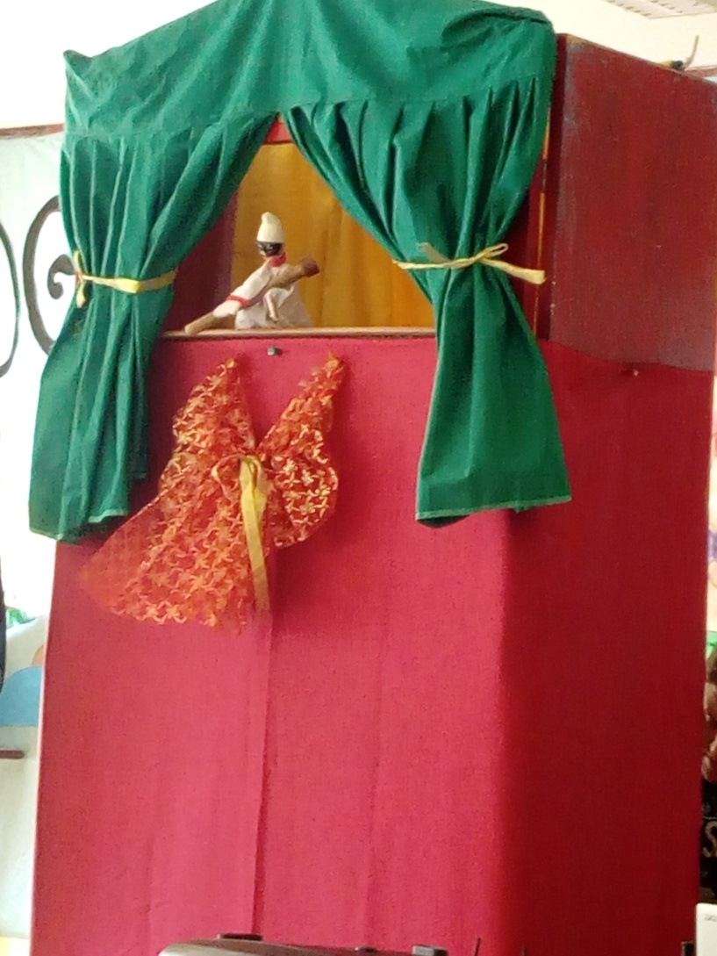
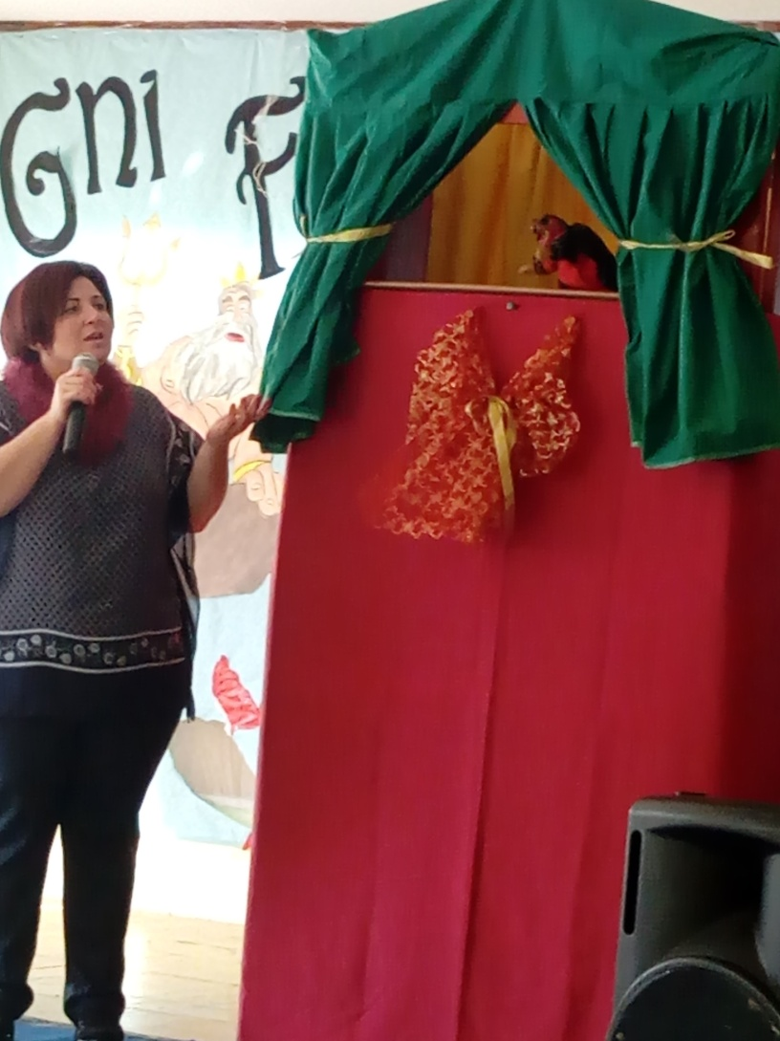
Protagonisti principali Pulcinella e il diavoletto

Slide 5
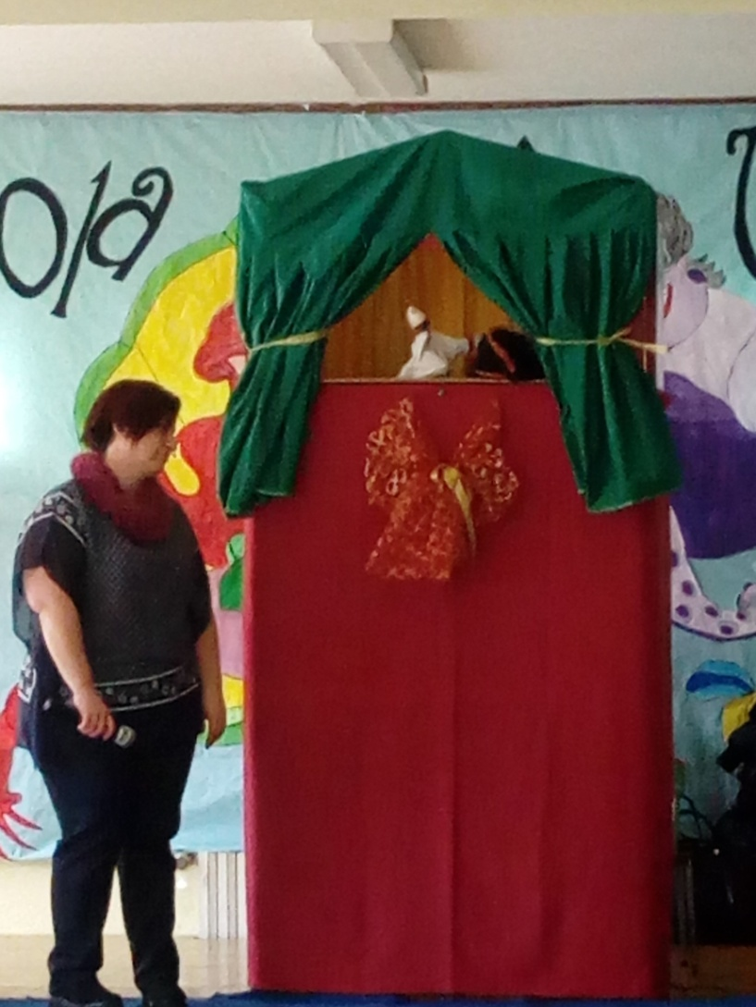
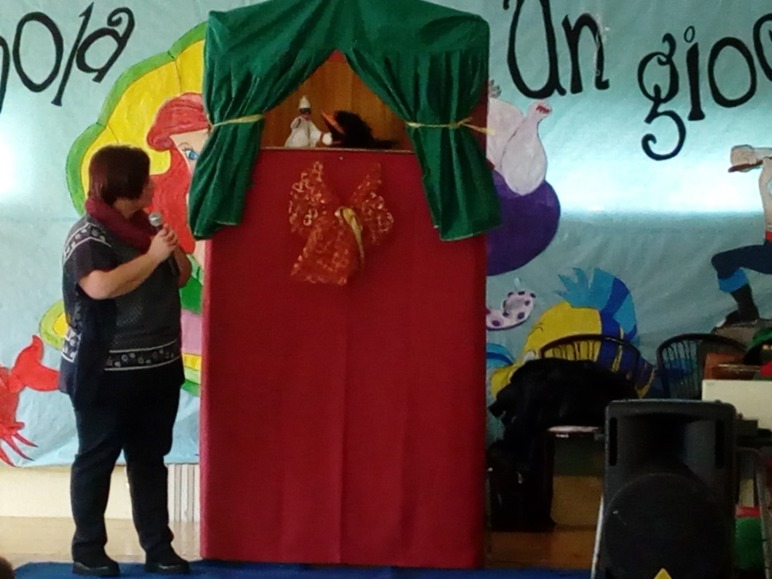
in compagnia di un’allegra cornacchia

Slide 6
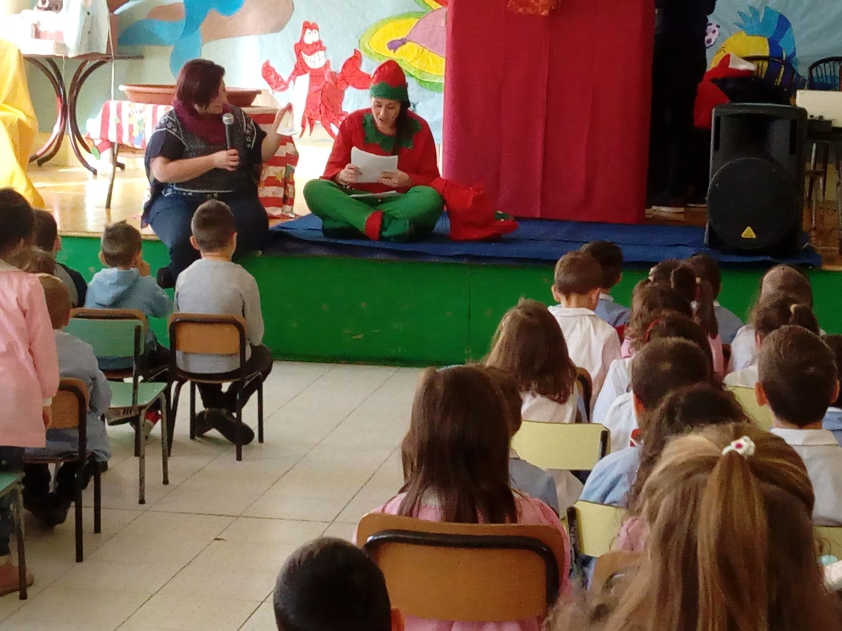
Il folletto legge le letterine dei bambini per Babbo Natale

Slide 7
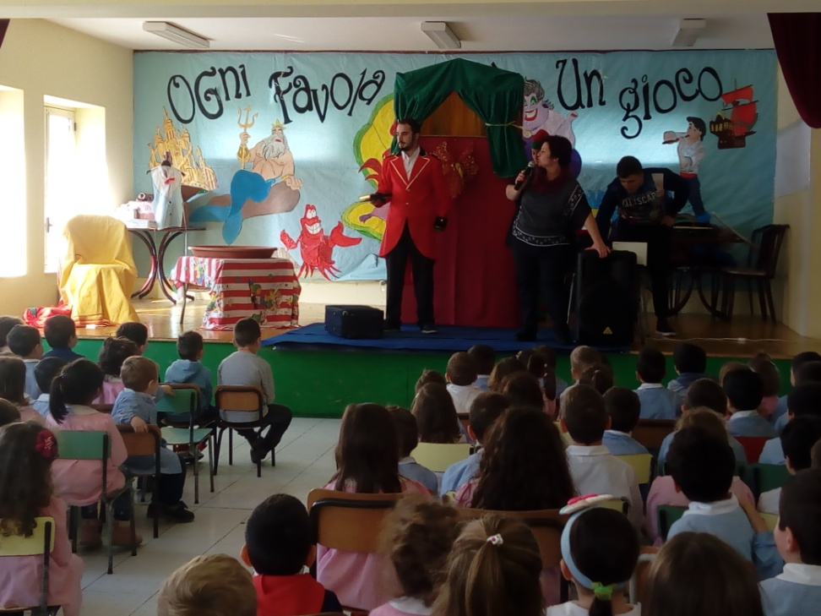
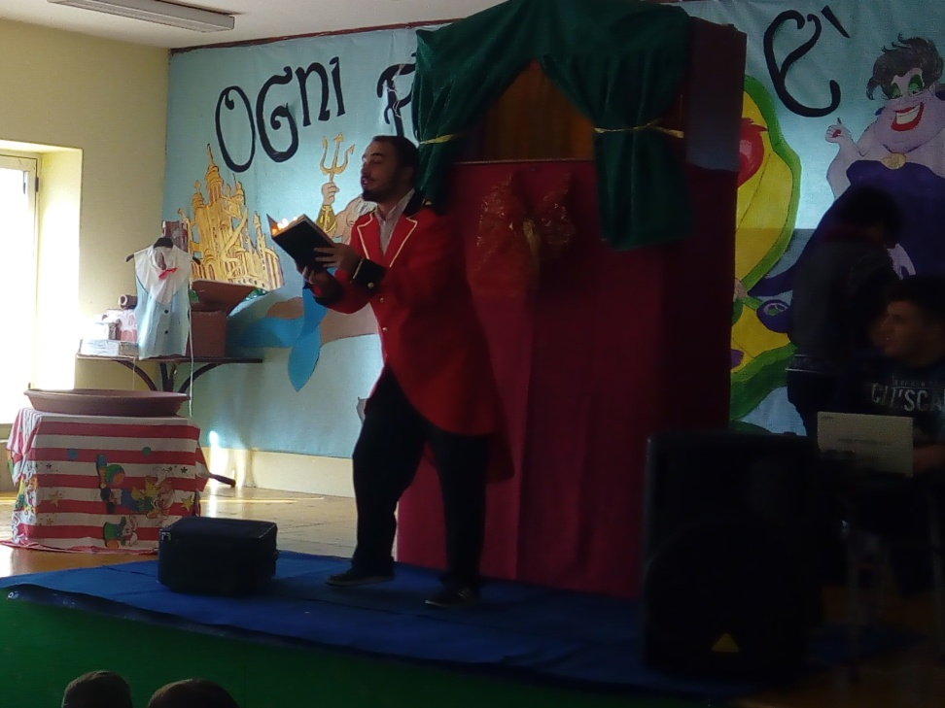
Arriva il mago con il libro di magie

Slide 8
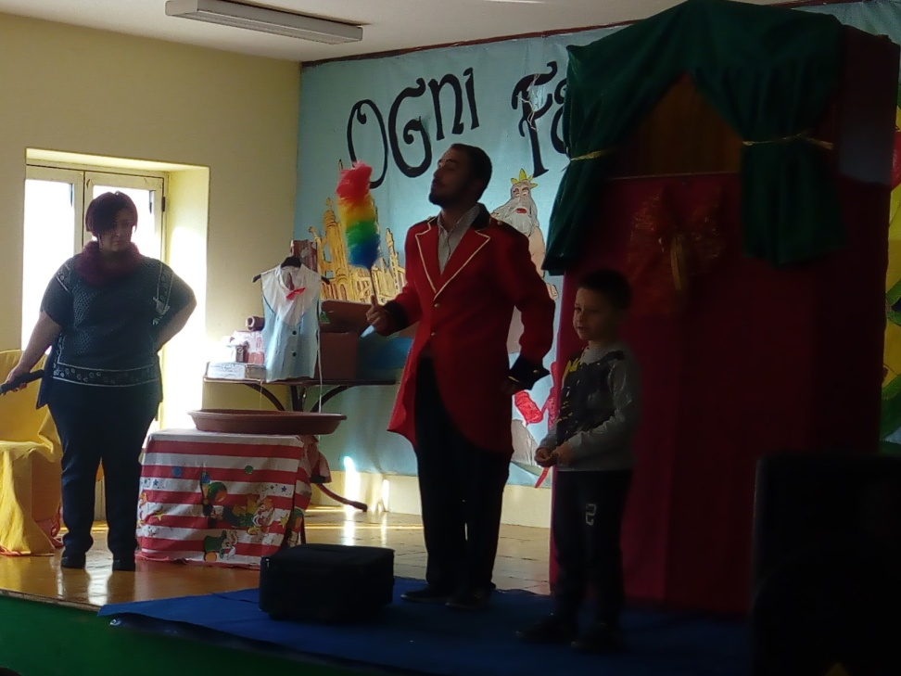
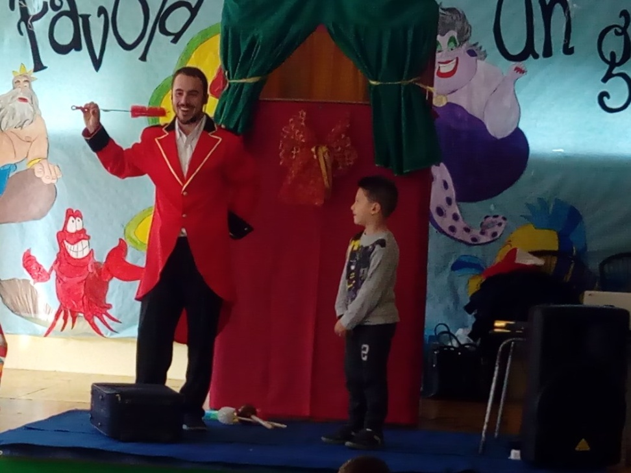
le sue buffe bacchette magiche

Slide 9

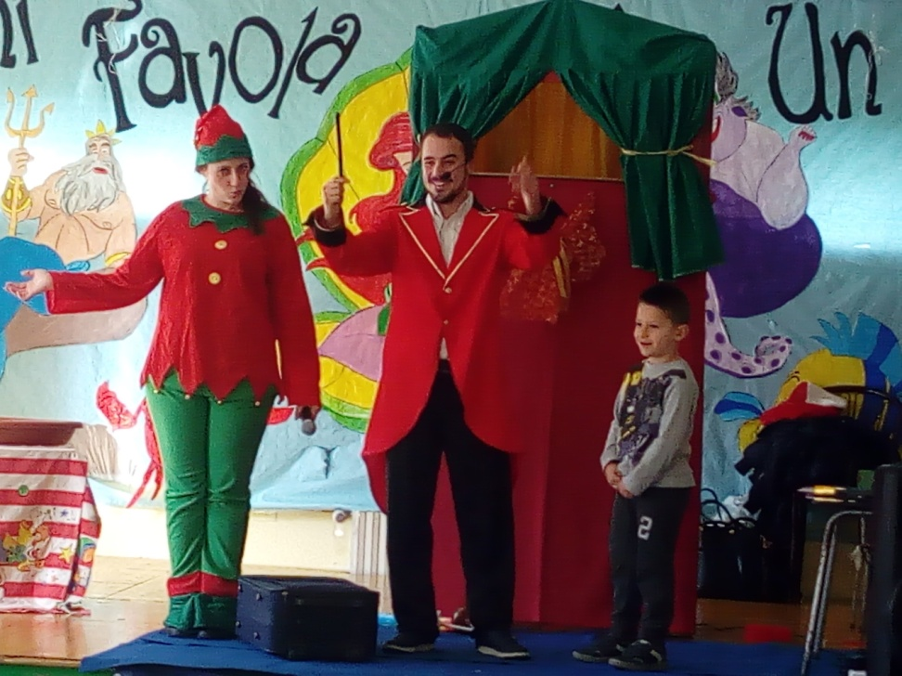
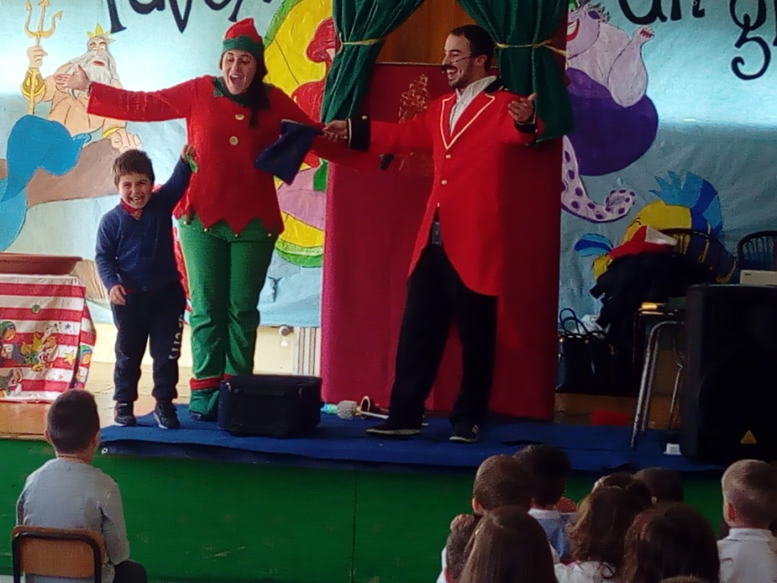
e i suoi simpatici assistenti

Slide 10
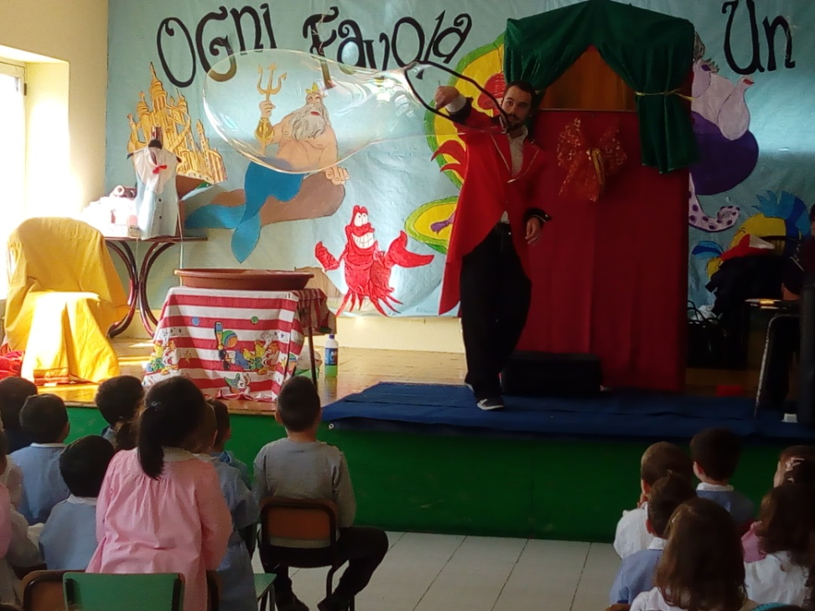
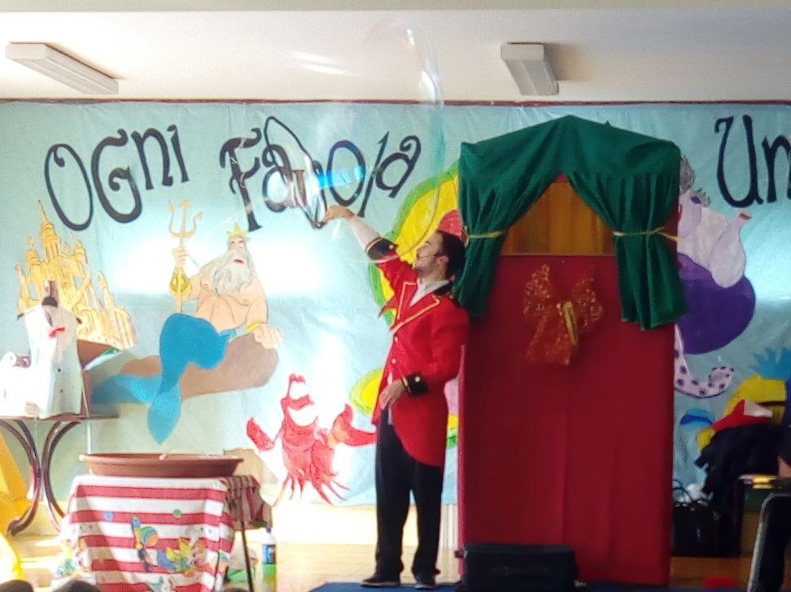
Spettacolo di bolle di sapone

Slide 11
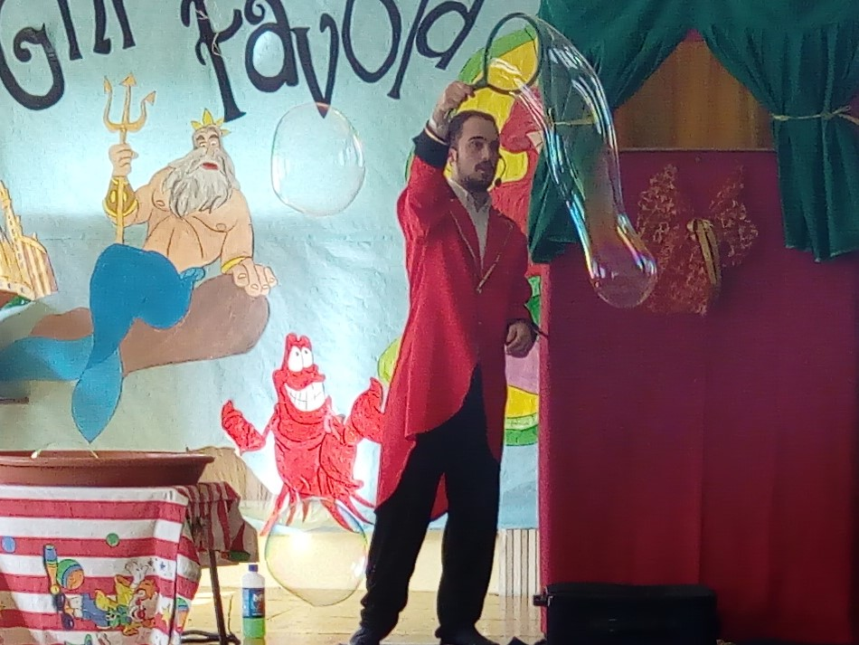
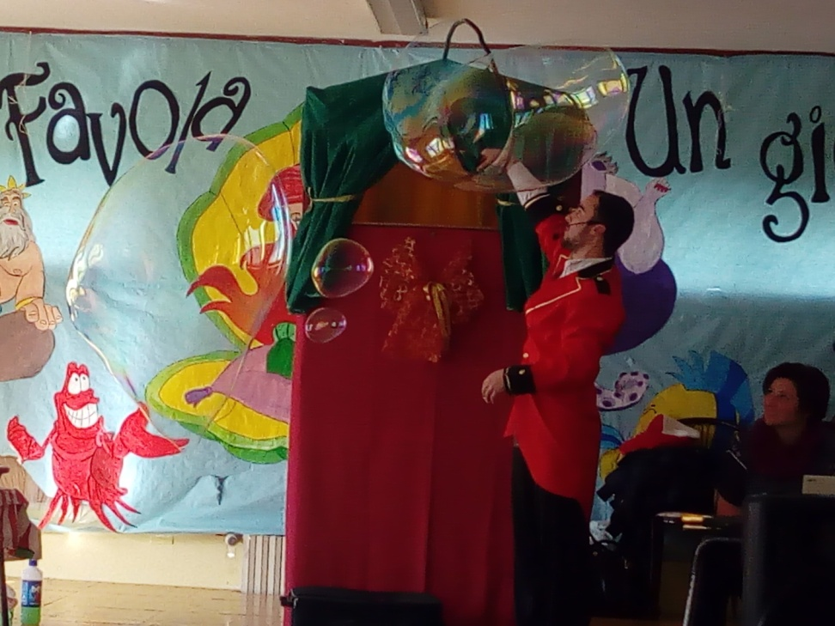
di varie dimensioni

Slide 12
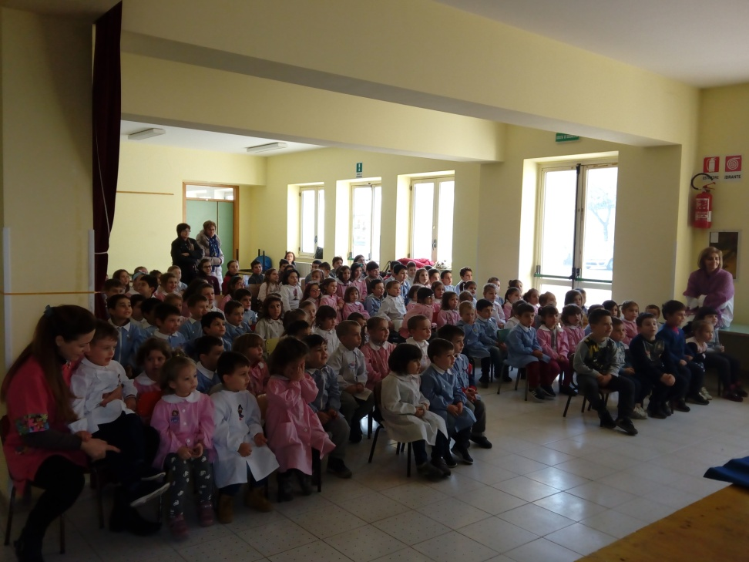
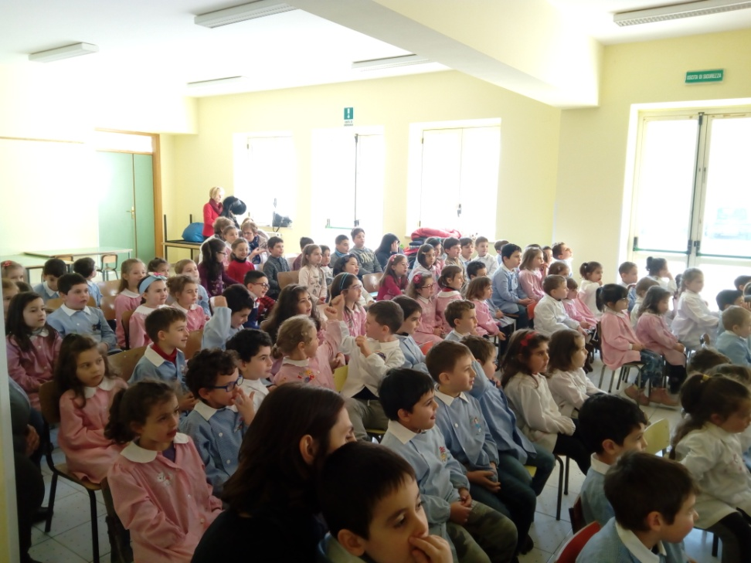
Il pubblico in grande attesa

Slide 13
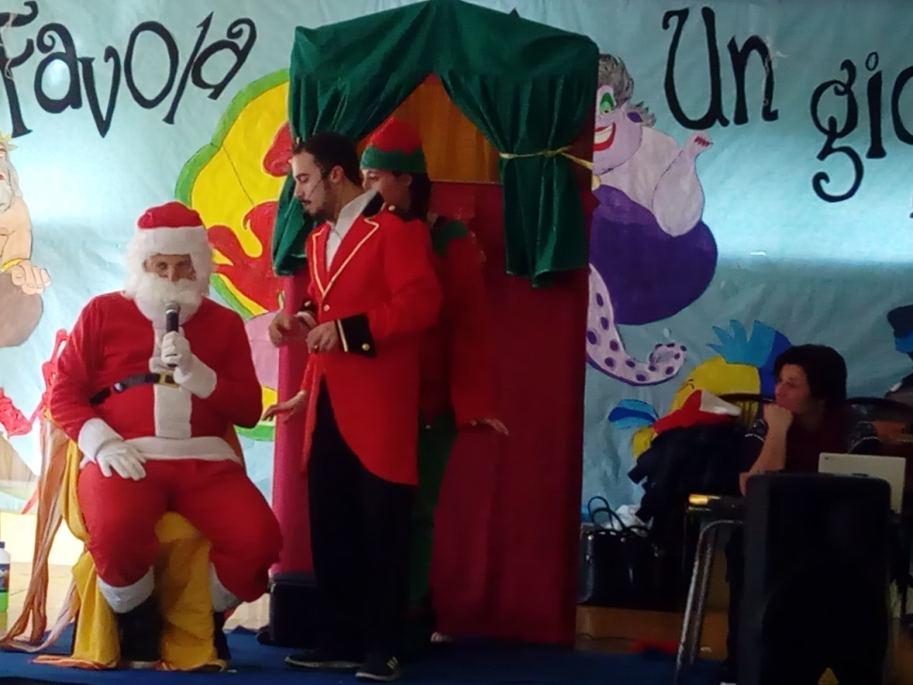
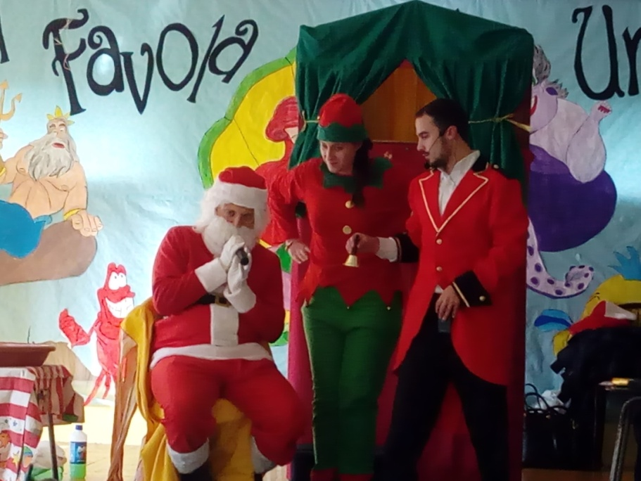
per l’arrivo di Babbo Natale

Slide 14
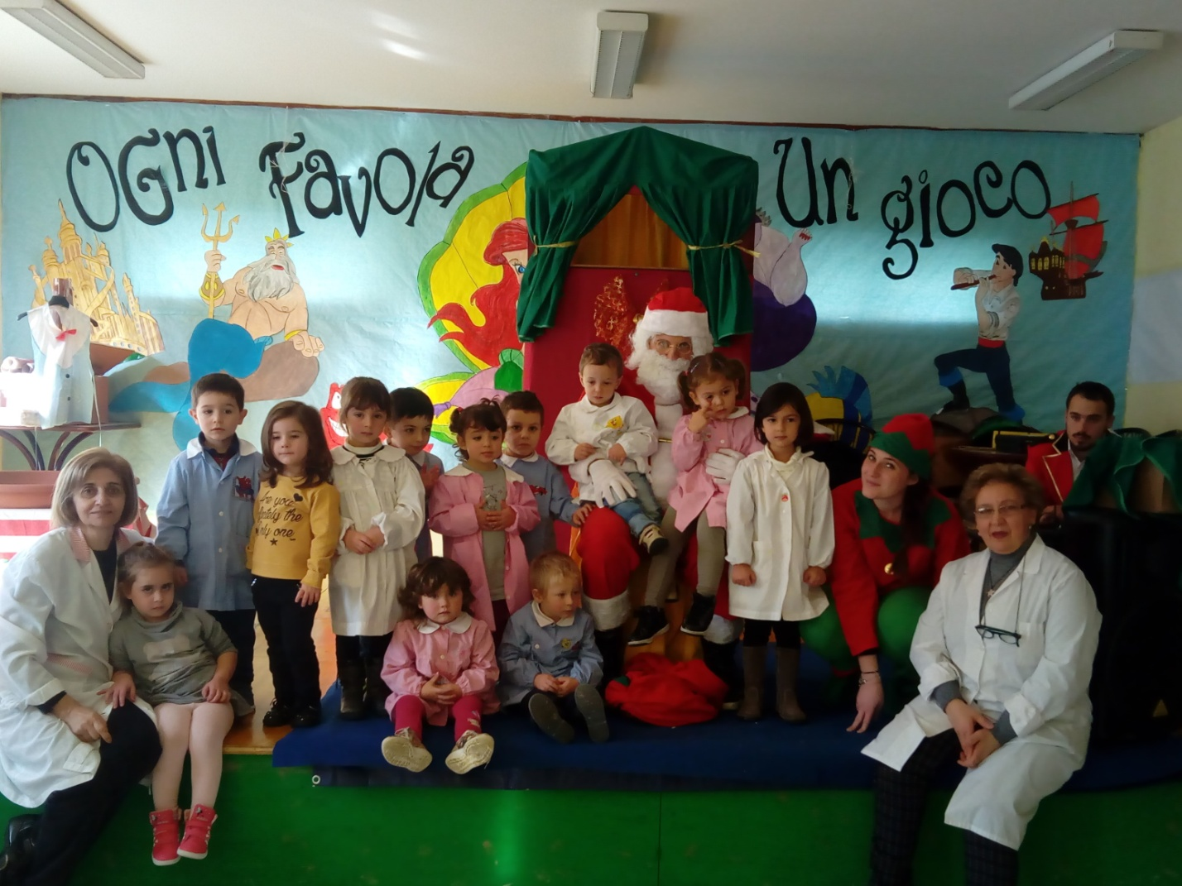
Sezione A

Slide 15
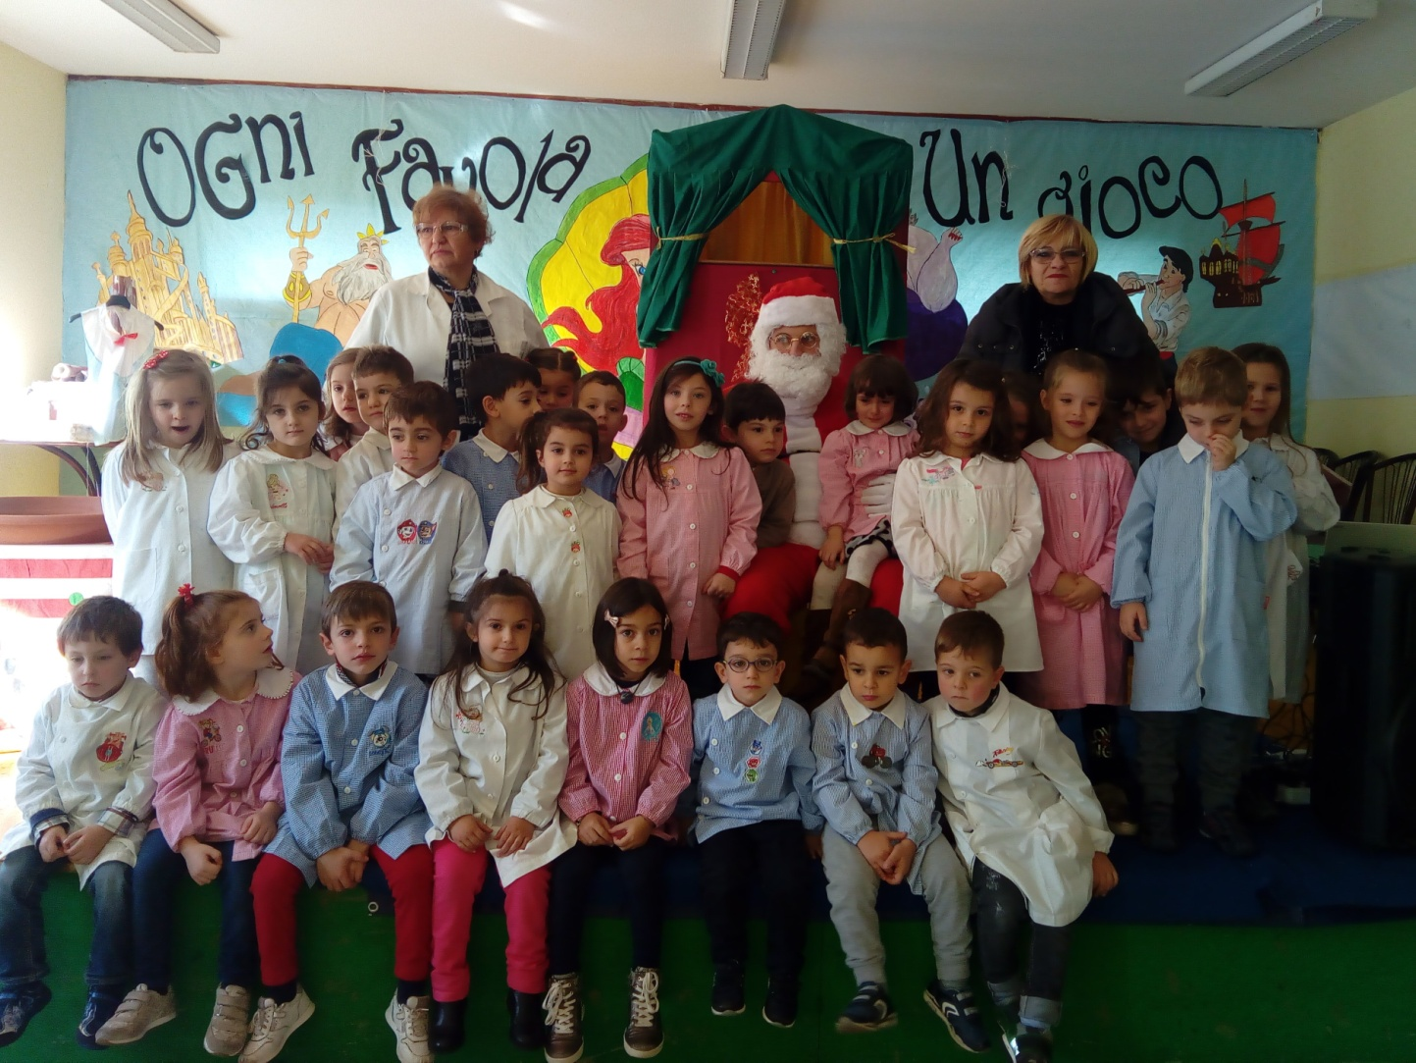
Sezione B

Slide 16
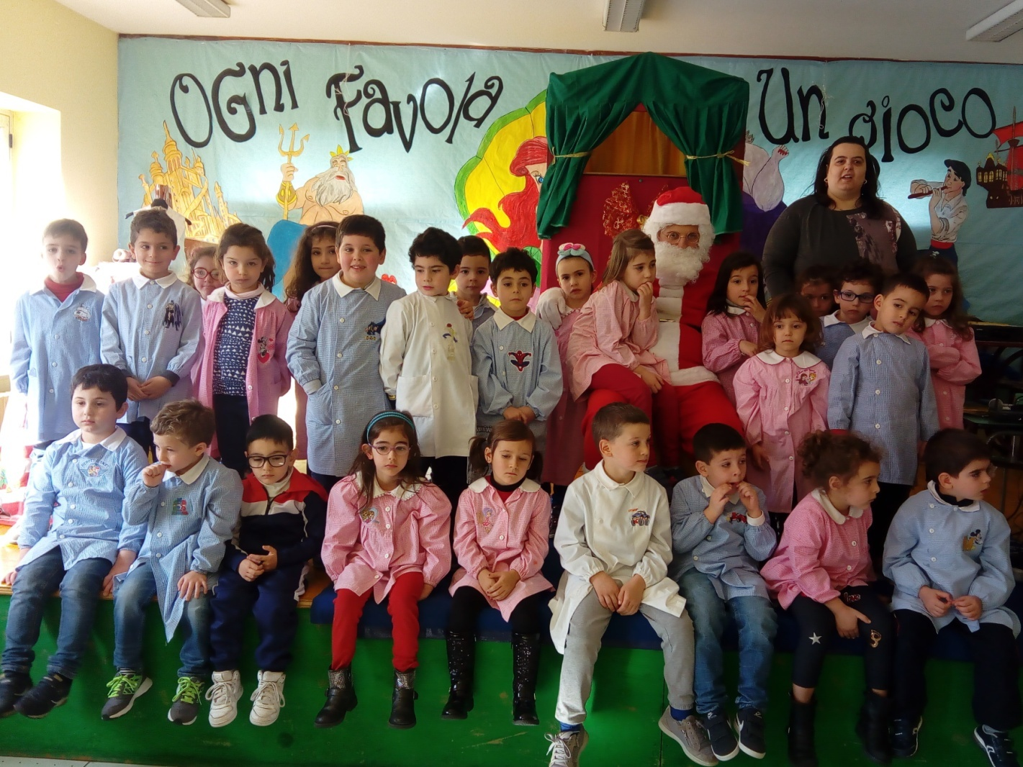
Sezione C

Slide 17
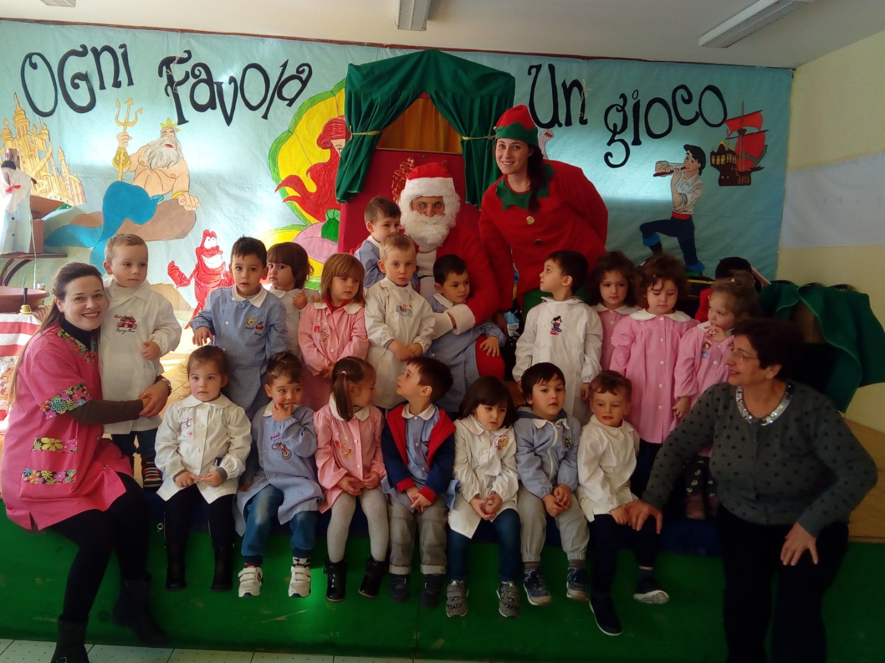
Sezione D

Slide 18
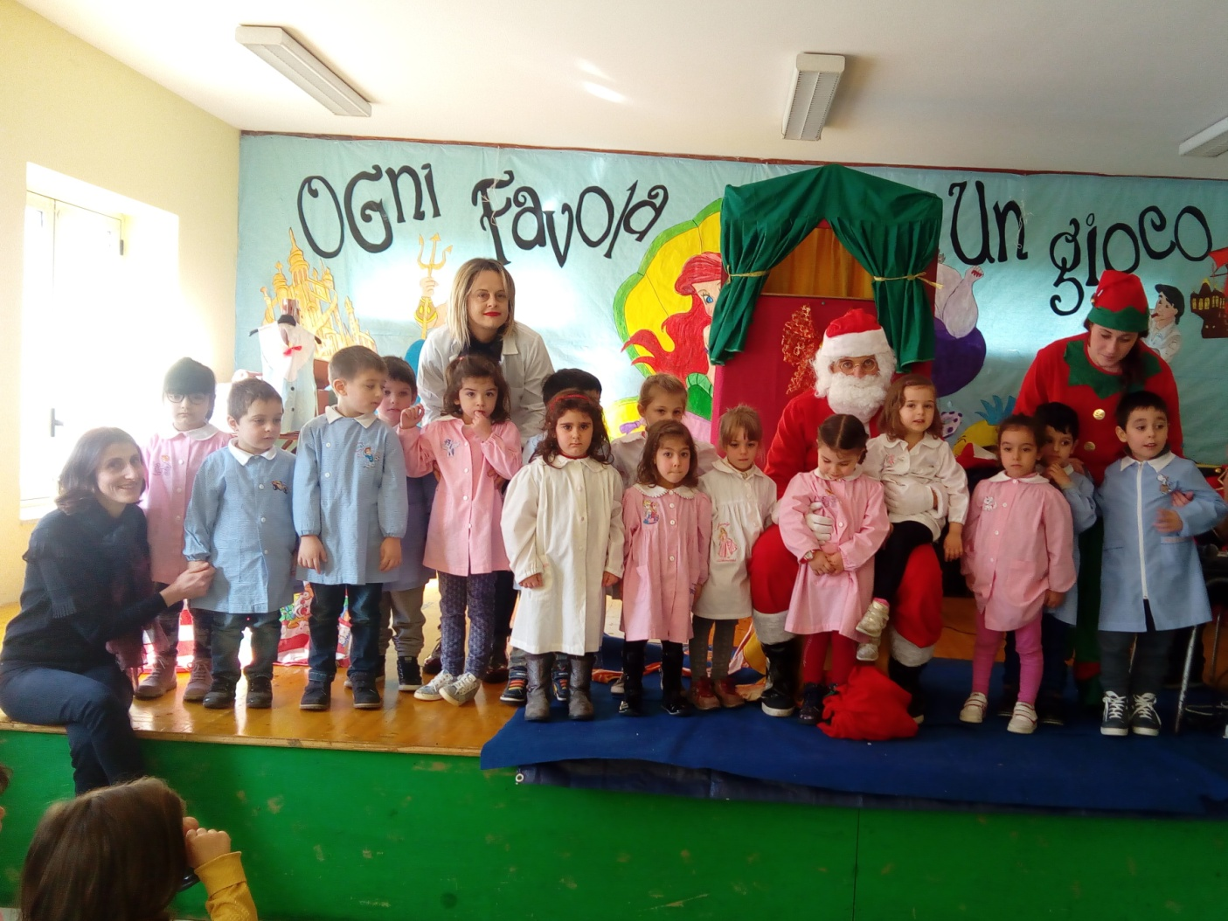
Sezione E

Slide 19

Un augurio di cuore

